Slide 1

Цифровой дизайн ИМС
ФГБОУ ВО «Алтайский ГАУ»
Инициативная разработка

Slide 2

Пользователь и его проблема
Пользователи: специалисты и руководители технических отделов на предприятиях промышленного производства этилена и пропилена на базе процесса термического пиролиза углеводородного сырья (УВ).
Проблема: Производство взрывоопасное, так как УВ сырье получают из нефти. Поставщики сырья могут меняться, в свою очередь процесс пиролиза очень сложный и содержит сотни реакций, поэтому возникают производственные проблемы, требующие предварительных расчетов.
Стандартные прикладные программы не позволяют решать такие задачи. Так же не приемлемы статистические модели, которые не учитывают физико-химические особенности процесса.

Slide 3
Пользователь и его проблема
По результам исследований было выяснено, что таких заводов (Пользователей) в России несколько и они входят в состав крупных комбинатов, а именно:
НПО «Криогенмаш»,
ООО «Технологии газа»,
«Газпром нефтехим Салават»,
ООО «Сибур-Химволокно»,
ООО «Нижнекамскнефтехим",
ООО «Салаватнефтеоргсинтез»,
ООО «Томскнефтехим».
Когда разрабатывались модели ИМС, использовались технические данные Томского завода ЭП-300 ООО «Томскнефтехим». Поэтому мы и выбрали в качестве Пользователя это завод.

Slide 4
Решение проблемы
Разработка цифровой графической оболочки для ИМС (информационно-моделирущей системы) процесса термического пиролиза углеводородного сырья, с системой меню и переходов, которая позволит наглядно и удобно выполнять вычисления.

Slide 5
Решение проблемы
ИМС (основного узла пиролиза) была разработана ранее представляет собой пакет программ математических моделей для расчетов, файлов с данными, графическими схемами и других информационных элементов (см. рис. 1).
Математические (детерминированные) модели учитывают физико-химические особенности и механизм процесса, технологию производства и конструкции пиролизных печей, и позволяют рассчитывать количества получаемых продуктов.
Основные товарные продукты - этилен и пропилен, являются сырьем для получения современных полимерных и пластмассовых материалов широкого применения.

Slide 6
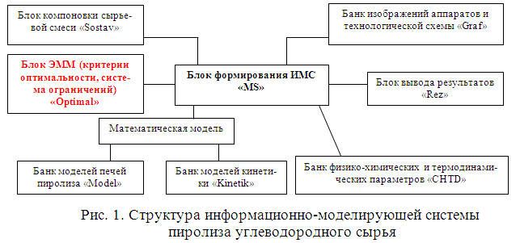
Решение проблемы
ИМС (основного узла пиролиза) состоит из нескольких подсистем (блоков, банков данных), которые содержат модели кинетики, модели печей, банк физико-химических параметров и других файлов. Структура ИМС представлена на схеме (рис. 1).

Slide 7
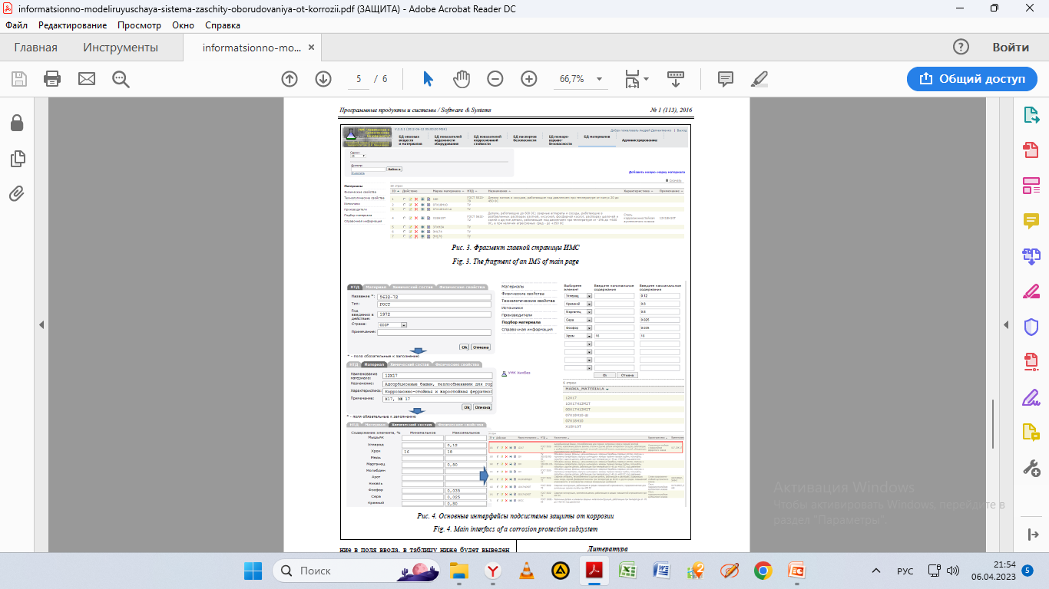
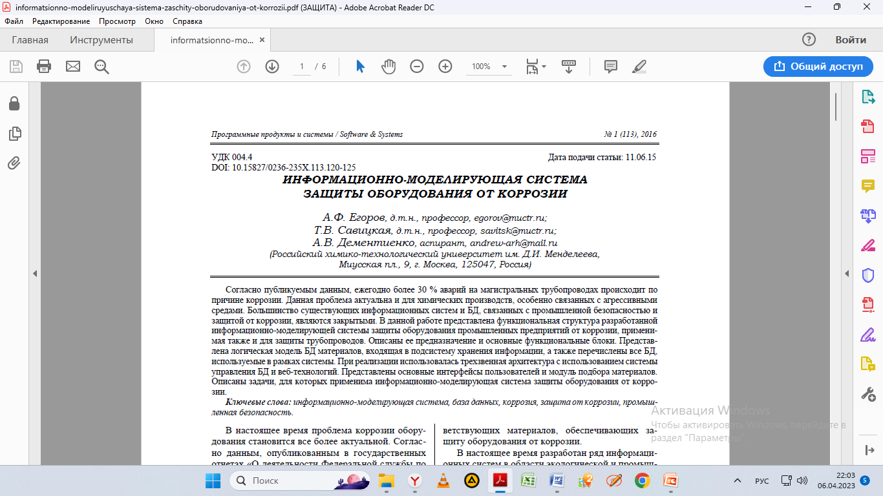
Решение проблемы
В качестве примера мы используем российскую разработку:
Графическая оболочка ИМС защиты оборудования от коррозии, разработанная учеными Российского химико-технологического университета им. Д.И. Менделеева.

Slide 8
Аналоги решения
Наши исследования подтвердили, что существует несколько частичных аналогов - ИМС зарубежных крупных фирм, которые занимаются проектированием, производством, поставкой и монтажом аппаратуры для различных химических производств, это:
1) Aspen Plus - это ИМС, разработанная фирмой Aspen Technology для моделирования и оптимизации процессов химической промышленности (Объединенные Арабские Эмираты);
2) UniSim - это ИМС, разработанная фирмой Honeywell для моделирования и оптимизации процессов в нефтегазовой промышленности (США).
Но не понятно, какие модели они используют и для каких конкретно процессов, и есть у них модели для процесса пиролиза.
Также есть частичные аналоги ИМС российских фирм, разработанные для других нехимических производств, например: ИМС защиты оборудования от коррозии, которая имеет графическую оболочку, дизайн.

Slide 9
Заинтересованные стороны/стейкхолдеры
По результатам проведенной работы определили, что это - специалисты и руководители:
технических отделов,
заводских лабораторий,
научно-исследовательских и
проектных отделов на предприятиях промышленного производства этилена и пропилена на базе процесса пиролиза УВ (например) завода ЭП-300 «Томского нефтехимического комбината».

Slide 10
Результаты исследования: обновления в паспорте
На этапе «Исследования» нам удалось выяснить ситуацию на заводе ЭП-300 «Томскнефтехима»:
При комбинате «Томскнефтехима» создан институт, который объединяет заводские лаборатории всех производств, в том числе и ЭП-300, и выполняет необходимые анализы, расчеты и т.д.
Завод пиролиза ЭП-300 для выполнения предварительных расчетов в последнее время покупает в аренду на год Лицензию на программу ПО Hysys фирмы Aspen Plus.
Но не все устраивает в работе и возможностях этой программы. Также аренда дорогая. Сколько сейчас это стоит является коммерческой тайной.

Slide 11
Результаты исследования: обновления в паспорте
Но нам удалось найти в Интернете документ Контракт за 2018 год, в котором написано, что аренда Лицензии на ПО Hysys фирмы Aspen Plus составила 1 571 749,0 Р.
(https://star-pro.ru/region/sahalinskaya-oblast/c76501156659180000380000--arenda-licenzijj-po-hysys). Сейчас цены изменились в сторону повышения, предположительно в 1,5 – 2 раза.
И Лицензия стоит от 2,5 млн.руб. и более…
Для завода это дороговато и поэтому они ищут российские аналоги…
Эту информацию мы получили от коллег Томского политехнического университета, они помогли найти контакты специалиста с самого Томского завода ЭП-300: ведущий инженер производства (ВИП), Федоров Дмитрий Дмитриевич, который отвечает за Печной блок (эта должность раньше называлась – начальник установки).
Но с ним пока не успели пообщаться, так как всего 2 дня назад нам прислали его контакты…

Slide 12
Результаты исследования: экономика проекта
Таким образом, Разработка цифровой оболочки ИМС пиролиза углеводородов для нужд производства, является актуальной проблемой.
Мы посчитали предварительную Себестоимость нашего проекта: 762192 руб.
Смета представлена в таблице:

Slide 13
Себестоимость проекта
(смета затрат)
Ресурс | Количество | Ед. измерения | Цена, руб. | Стоимость, руб.
Компьютер (ноутбук) | 2 | штук | 60000 | 120000
Принтер | 1 | штук | 20000 | 20000
Труд Backend-программиста | 1*80*3 | чел*час/месяц*кол месяцев | 1000 | 240000
Труд Frontend-программиста | 1*80*3 | чел*час/месяц*кол месяцев | 800 | 192000
Электроэнергия | 0,1*2*80*3 | кВт | 4 | 192
Лицензия на ПО | 2*2 | шт. программ *кол компьтеров | 30000 | 60000
Труд специалиста в области моделирования нефтехимических процессов | 1*160 | чел*час/месяц | 700 | 112000
Апробация у потребителя (командировка) | 3*3*2000 | чел*сутки*руб за 1 сутки | 2000 | 18000
ИТОГО: |  |  |  | 762192

Slide 14
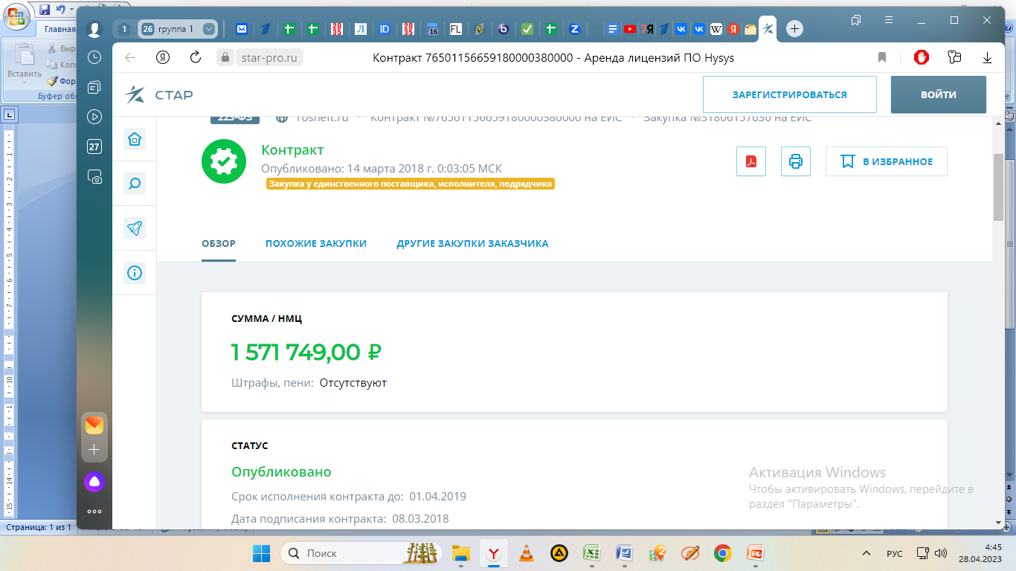
Результаты исследования: сценарий AS IS
Таким образом, текущее состояние дел (как есть) такое, что проблема имеет место. Т.е. завод пиролиза ЭП-300 для выполнения предварительных расчетов в последнее время покупает в аренду на год Лицензию на программу ПО Hysys фирмы Aspen Plus. Но не все устраивает в работе и возможностях этой программы. Также аренда дорогая.
Сейчас цены изменились в сторону повышения, предположительно в 1,5 – 2 раза. И Лицензия стоит от 2,5 млн.руб. и более…
Для завода это дороговато и поэтому они ищут российские аналоги…

Slide 15
Переход к разработке:
TO BE
Мы посчитали предварительную Себестоимость нашего проекта: 762192 руб.
Стоимость нашего проекта дешевле минимум в 2,5 раза, по сравнению с ПО Hysys фирмы Aspen Plus.
Планируем продавать Лицензию на год.
Так же, преимущество нашей ИМС пиролиза УВ, по сравнению с найденными зарубежными аналогами в том,
что ИМС тогда разрабатывалась только для данного производства, для расчетов используются детерминированные математические модели, которые учитывают все особенности процесса.
и апробация ИМС проводилась на Томском производстве ЭП300, есть акты об использовании.

Slide 16
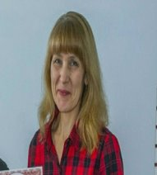
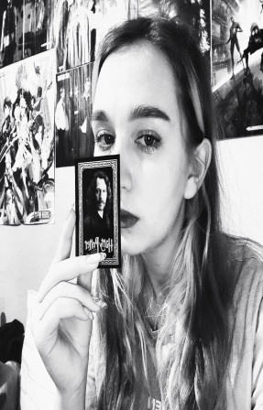

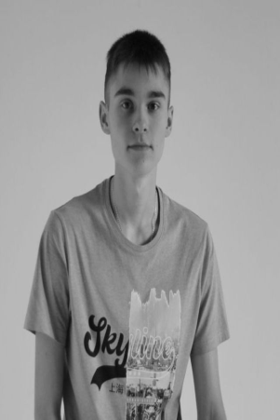
Команда
Наставник:
Шевченко Ирина Юрьевна, к.т.н.,
доцент,
специалист
в области математического моделирования
и ИТ
Лидер команды:
Воронина Дана Сергеевна, руководитель проекта,
экономист
Участник команды:
Сочивко
Василий Александрович,
программист, web – дизайнер;
Имеет проекты по разработке ПО
Участник команды:
Золотарев
Иван Михайлович, референт, коммуникатор

Slide 17
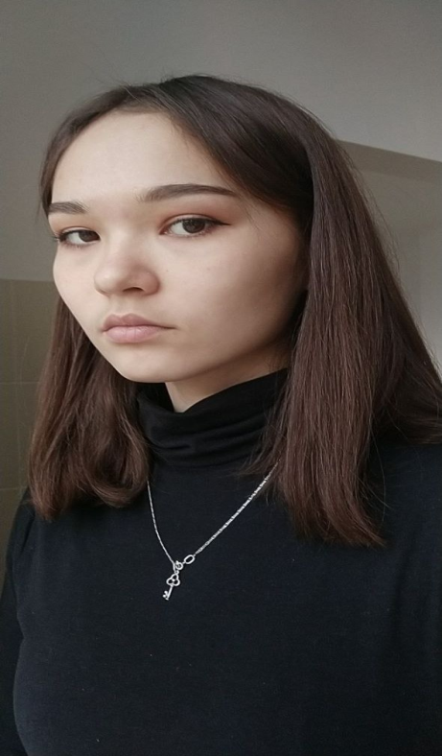
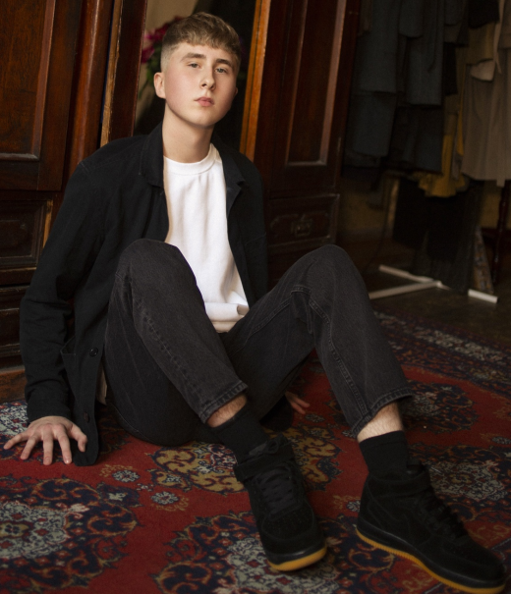

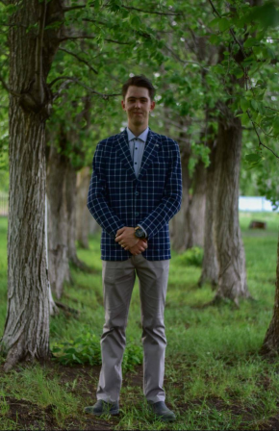
Команда
Участник команды:
Юлукова
Марина Игоревна,
оператор
электронного
набора и верстки,
программист;
Прошла обучение в Навигаторе Инноватора Sk.
Участник команды:
Солоненко Егор Петрович, дизайнер презентаций
Участник команды:
Штоколов Семен Сергеевич,
аналитик
Участник команды:
Олешко Артем Игоревич,
оператор
электронного набора и верстки

Slide 18
План работы на Хакатон:
На 2 этапе был разработан алгоритм для описания работы Цифровой оболочки.
И уже идет разработка самой оболочки с помощью языка программирования Python.
Необходимо доработать Смету проекта и экономику проекта.

Slide 19
Вопросы к экспертам
В процессе составления Сметы у нас возникли следующие вопросы:
Какие затраты еще не учтены?
Как определить объем рынка?
Как привлечь спонсоров или инвесторов?
А так же и другие вопросы:
К каким специалистам и экспертам Вы посоветуете нам обратиться?
Какие дальнейшие шаги по работе над проектом Вы рекомендуете?
Посоветуйте, как нам пройти все этапы, чтобы выполнить работу?

Slide 20
План разработки будущего решения:
Мы видим наши дальнейшие шаги, Вы нас поправьте:
Пообщаться со специалистом завода ЭП-300.
Запись алгоритма с помощью языка программирования, т.е. создание файла с компьютерной программой.
Наполнение Цифровой оболочки – добавление элементов – блоков ИМС (моделей и др.)
Процесс отладки программы, адаптация.
Апробация Цифровой оболочки на заводе ЭП-300 в г.Томске.
………………………………………..?

Slide 21
Итоги работы на Хакатоне

